Slide 1
Педагогический хакатон
«Новому времени – новые решения»
Четвертый трек: «Дорога в будущее»: конкурс дидактических игр с применением ИКТ.
Команда «Гармония»
МДОАУ «Детский сад № 123 «Гармония»

Slide 2
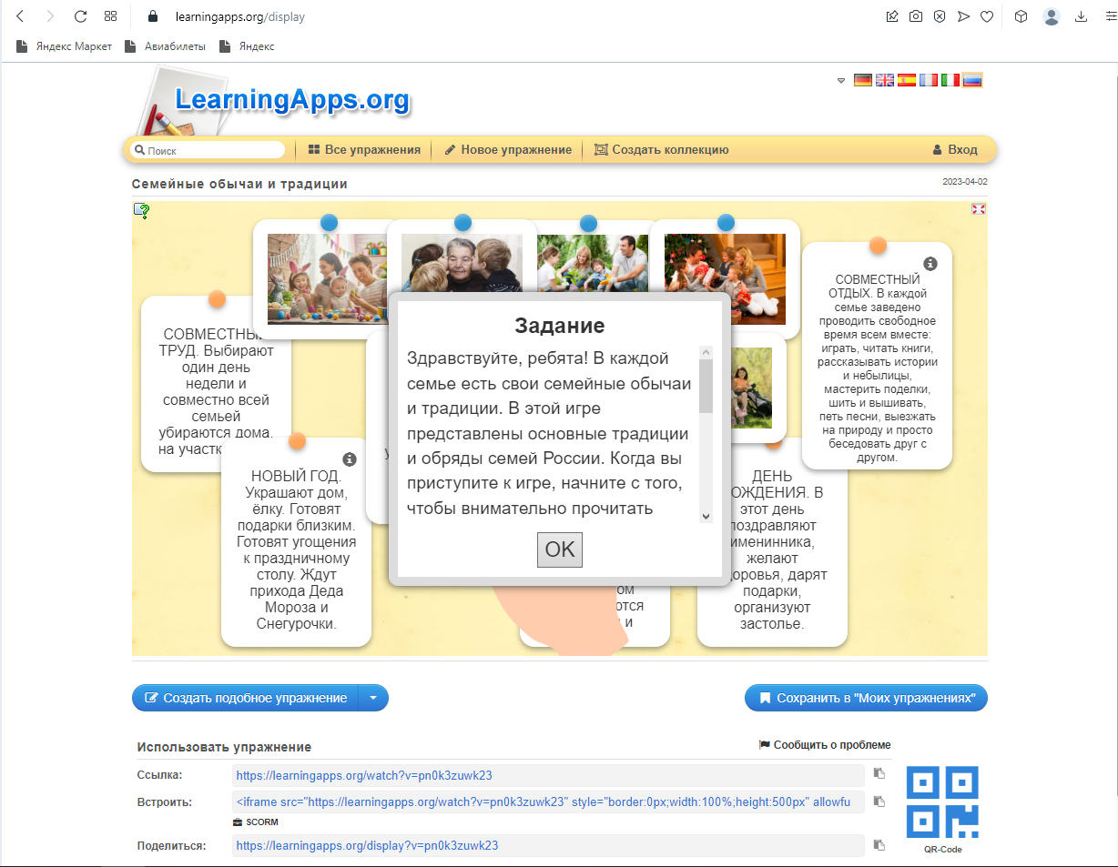
Название ресурса: Интерактивная игра «Семейные обычаи и традиции»
Ссылка на игру https://learningapps.org/watch?v=pn0k3zuwk23

Slide 3
Возраст дошкольников, для которых предназначен ресурс: 3 – 7 лет
Формы учебной деятельности дошкольников: Групповая/индивидуальная
Вид ресурса: Интерактивный модуль
Тип ресурса: Интерактивная игра

Slide 4
Цель:
создать условия для развития представлений о нравственных ценностях и семейных традициях, обратить внимание детей на значимость семейных ценностей и традиций для установления благоприятных семейных отношений как залога жизненного успеха человека.

Slide 5
Задачи:
1. Сформировать у детей понятие «семья», «семейные традиции и ценности».
2. Способствовать развитию познавательных и интеллектуальных способностей детей, положительных эмоций и чувств, связанных с данной темой.
3. Воспитывать доброе отношение и уважение к членам семьи.

Slide 6
Актуальность
Большую роль в формировании нравственной личности играют семейные традиции. То, что ребёнок с детских лет приобретает в семье, он сохраняет в течение всей своей последующей жизни. Национальные семейные традиции – это фундамент, на котором строятся крепкие идейные и моральные ценности: идеалы, мировоззрения, нормы, и правила человеческого поведения. Возрождение и поддержка семейных традиций - необходимое условие духовного возрождения общества. Важно с младшего школьного возраста развивать познавательный интерес к семейным традициям и обычаям. Дошкольникам в процессе игры представится возможность актуализировать уже известную информацию о семейных обычаях и традициях.

Slide 7
Методические рекомендации по использованию ресурса
Интерактивная игра носит познавательный и развивающий характер.
Правила:
Внимательно прочитать текст, который написан в рамочках, а уже потом подберите к каждому высказыванию подходящую картинку, соединив их вместе. Если вы правильно выполните задание, то соединенные вами текст и картинка исчезнут с экрана. Если же вы допустили ошибку, то вокруг высказывания и картинки появится красная рамочка. Это означает, что вам нужно будет подумать еще!

Slide 8
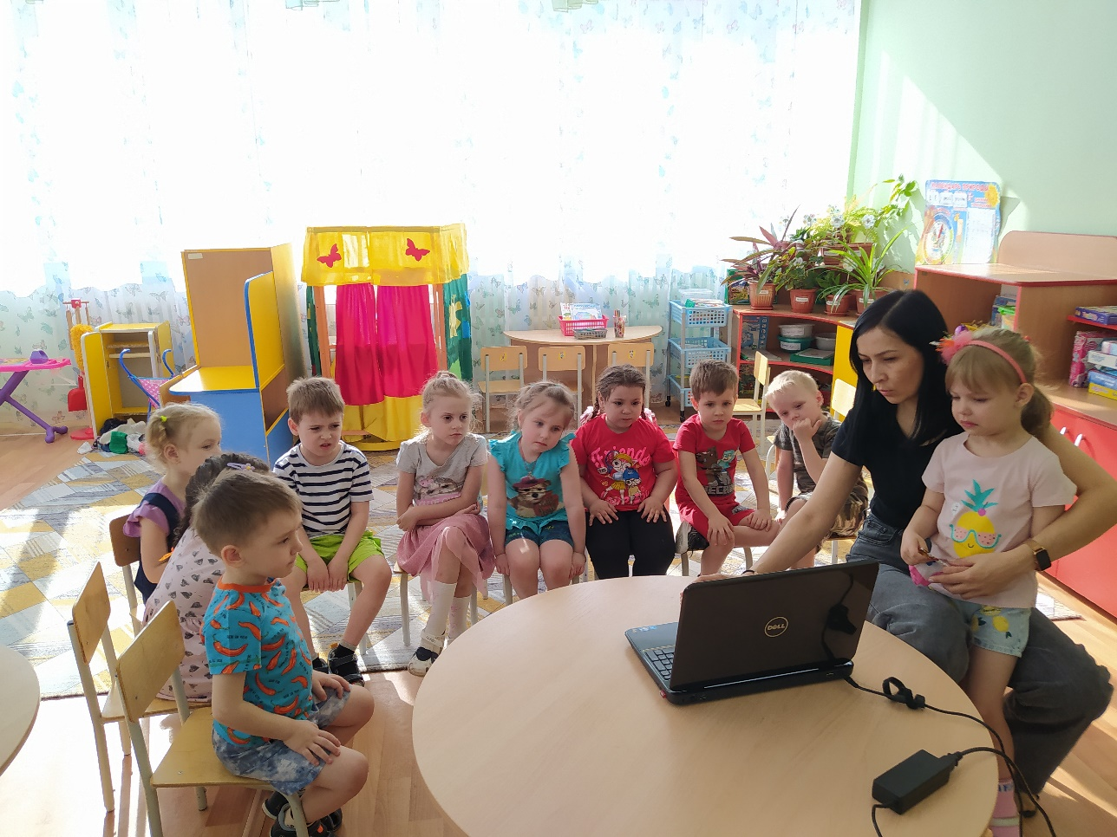
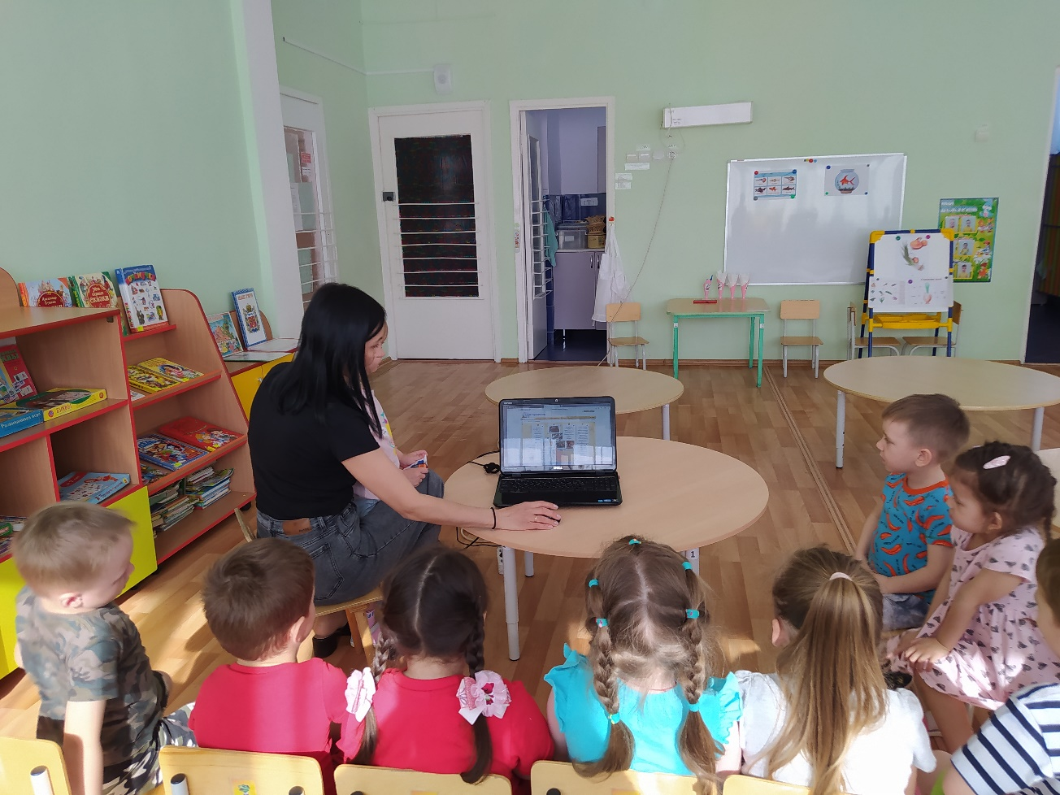
Средства обучения: компьютер,
экран, мультимедиа
интерактивная игра
«Семейные обычаи и традиции»

Slide 9
СПАСИБО ЗА ВНИМАНИЕ!!!

